Slide 1
第六組 基因演算法於 PID 控制器調諧之研究初探 以類神經網路改善
專題組員：郭承諺、茆明泉、朱皓安 洪 亮、吳政賢、林侑緯

Slide 2
改善原因及方法
改善原因
基因演算法計算適應值的時間過長，計算適應值必須要藉由PID演算法，經由發光二極體及光敏電阻來獲得
改善方法
將發光二極體的輸入電壓及對應的光敏電阻感應亮度記錄成DataSet，用以訓練類神經網路

Slide 3
系統流程圖

Slide 4
訓練方式與訓練完成類神經網路
OpenNN - Open Neural Networks Library
Code - TF_training.cpp
訓練完成類神經網路(8個神經元)
訓練完成類神經網路.xml

Slide 5
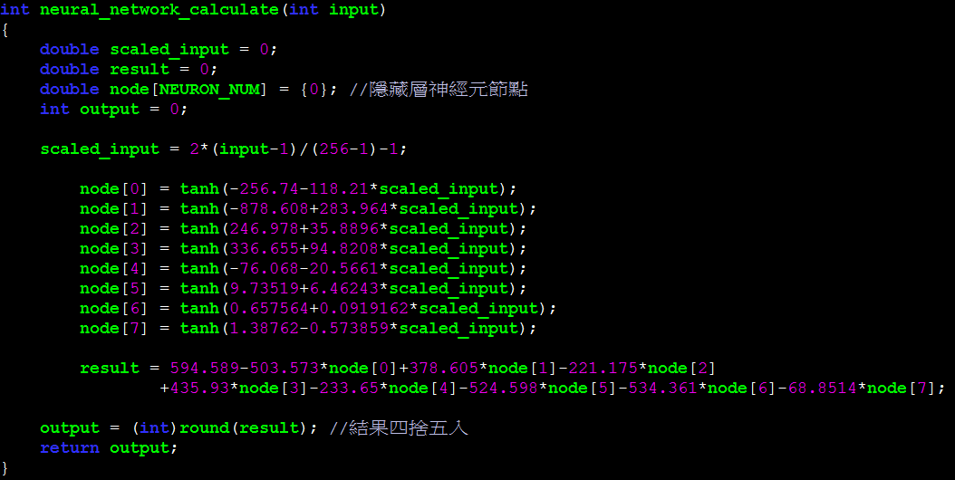
訓練結果函式

Slide 6
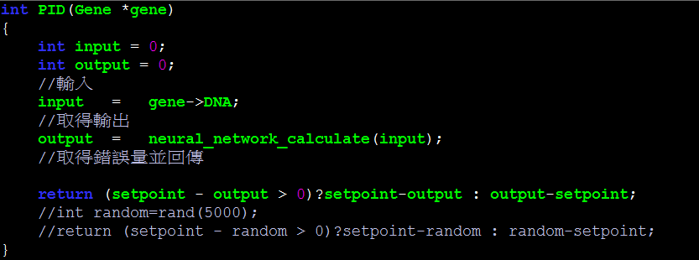
訓練結果函式
光敏電阻亮度改由Neural_Network_Calculate提供

Slide 7
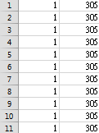
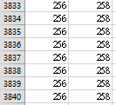
訓練資料及訓練結果圖表
3840筆訓練資料
‧‧‧

Slide 8
結論
上一次我們達到了自動找出最適合的PID參數，這次利用類神經網路進一步改善計算適應值時間過長的問題
把硬體用類神經網路訓練出的函式代替，非常

